Slide 1
CEREBELLAR EXAMINATION
دكتر نفيسه محبي
متخصص نورولوژي
عضو هيات علمي دانشگاه علوم پزشكي ايران

Slide 2
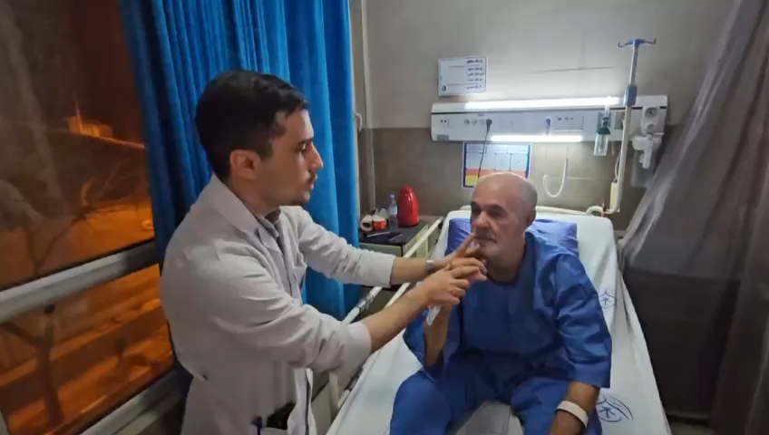
Limb ataxia
(impaired finger-to-nose and heel-to-shin test)
جهت نمايش فيلم روي تصوير كليك نمائيد.

Slide 3
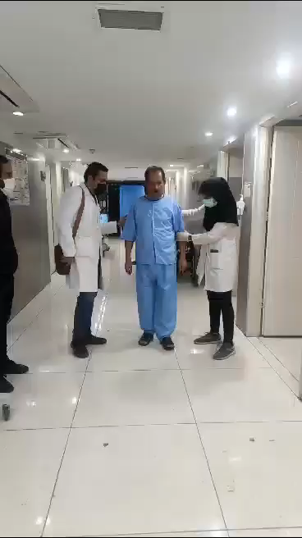
جهت نمايش فيلم روي تصوير كليك نمائيد.
In cerebellar ataxia the patient has,
Wide-base and slow gait
Wide stance

Slide 4
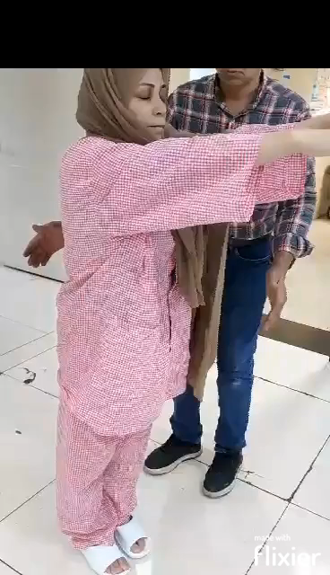
Impaired Romberg test in sensory ataxia
جهت نمايش فيلم روي تصوير كليك نمائيد.

